Slide 1
Kiểm tra bài cũ:
Trình bày vào giấy A1 đã chuẩn bị và hoàn thành theo yêu cầu như sau: + Nhóm 1 và nhóm 3 : Hai cách mô tả một tập hợp và ví dụ; nội dung kiến thức phép cộng, phép nhân và các tính chất. + Nhóm 2 và nhóm 4: Tập hợp số tự nhiên và tập hợp các số tự nhiên trong hệ thập phân.

Slide 2
Hai cách mô tả một tập hợp:
C₁: Liệt kê các phần tử của tập hợp.
C₂: Nêu dấu hiệu đặc trưng cho các phần tử của tập hợp.
C₁: M={5;6;7;8}
C₂: M={n|5≤n<9}
M
5 7
6 8
Tính chất | Phép cộng | Phép nhân
Giao hoán | a + b = b + a | a.b = b.a
Kết hợp | (a+b)+c = a+(b+c) | (a.b).c = a.(b.c)
Phân phối của phép nhân đối với phép cộng |  | a.(b+c) = a.c + a.c
Cộng với số 0 | a + 0 = 0 + a = a
Nhân với số 1 |  | a.1 = 1.a = a
Tập hợp số tự nhiên: N = {0; 1; 2; 3;…} Tập hợp các số tự nhiên trong hệ thập phân: {0; 1; 2; 3; 4; 5; 6; 7; 8; 9}

Slide 3

TIẾT 7: LUYỆN TẬP CHUNG

Slide 4
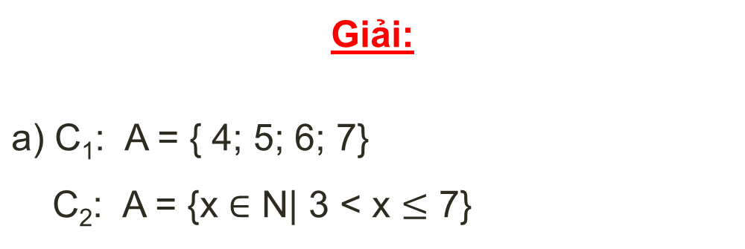
1.31 Gọi A là tập hợp các số tự nhiên lớn hơn 3 và không lớn hơn 7.
Viết tập hợp A bằng hai cách: Liệt kê các phần tử và nêu dấu hiệu đặc trưng cho các phần tử;
Trong các số tự nhiên nhỏ hơn 10, những số nào không phải là phần tử của tập hợp A?

Slide 5
1.32
Viết số tự nhiên nhỏ nhất có bốn chữ số;
Viết số tự nhiên nhỏ nhất có bốn chữ số khác nhau;
Viết số tự nhiên nhỏ nhất có bốn chữ số khác nhau và các chữ số đều là chẵn;
Viết số tự nhiên nhỏ nhất có bốn chữ số khác nhau và các chữ số đều là lẻ.
Giải:
a. 1000 | b. 1023
c. 2046 | d. 1357

Slide 6
1.33 Ta đã biết: Giá trị của mỗi chữ số của một số tự nhiên viết trong hệ thập phân phụ thuộc vào vị trí của nó. Chẳng hạn, chữ số 2 có giá trị bằng 2 nếu nó nằm ở hàng đơn vị, có giá trị bằng 20 nếu nó nằm ở hàng chục,… Tuy nhiên, có một chữ số mà giá trị của nó k thay đổi dù nó nằm ở bất kì vị trí nào, đó là chữ số nào?
Đáp án: Chữ số 0

Slide 7
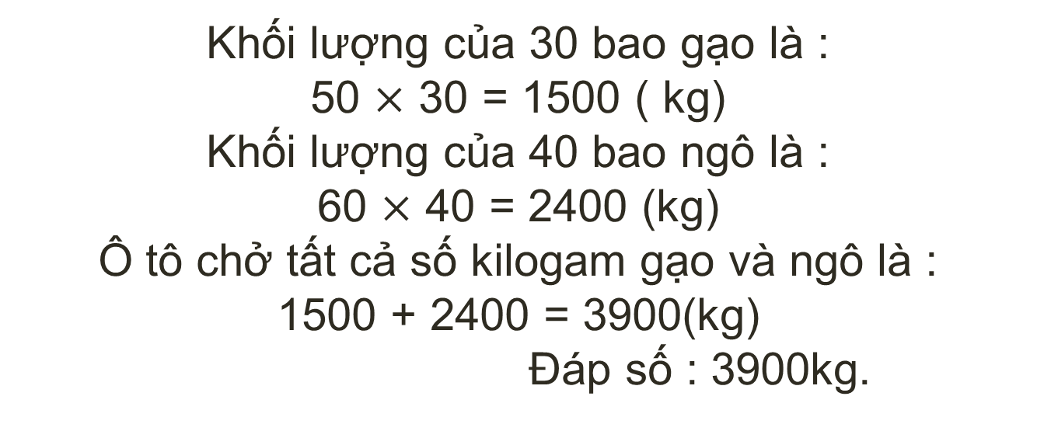
1.34 Một xe ô tô chở 30 bao gạo và 40 bao ngô. Biết rằng mỗi bao gạo nặng 50 kg, mỗi bao ngô nặng 60 kg. Hỏi xe ô tô đó chở tất cả bao nhiêu kilôgam gạo và ngô?
Giải:
23:59

Slide 8
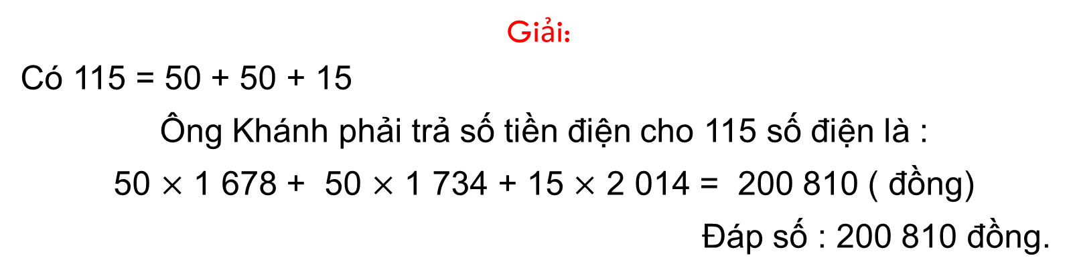
1.35 Trong tháng 7 nhà ông Khánh dùng hết 115 số điện. Hỏi ông Khánh phải trả bao nhiêu tiền điện, biết đơn giá điện như sau:
Giá tiền cho 50 số đầu tiên là 1 678 đồng/số;
Giá tiền cho 50 số tiếp theo (từ số 51 đến số 100) là 1 734 đồng/số;
Giá tiền cho 100 số tiếp theo (từ số 101 đến số 200) là 2 014 đồng/số
23:59

Slide 9

CÂU SỐ 1
Áp dụng a.b=(a:c).(b.c) với a,b,c là số tự nhiên,c khác 0;
Tính nhẩm: 16.25=?
HD: 16.25=(16:4).(25.4)=4.100=400

Slide 10
CÂU SỐ 2
Tính nhanh: 58.75 + 58.50 – 58.25
HD: 58.75+58.50-58.25
= 58.(75+50-25)
= 58.100
= 5800
Đáp án: 5800
23:59

Slide 11
CÂU SỐ 3
Tìm x biết: (x-32):16 = 48
HD: (x-32):16 = 48
x-32 = 48.16
x-32 = 768
x = 768+32
x = 800
Đáp án: x = 800
23:59

Slide 12
CÂU SỐ 4
Áp dụng a:b=(a.c):(b.c) với a,b,c là số tự nhiên,
b,c khác 0;
Tính nhẩm: 2100:50=?
HD: 2100:50 = (2100.2):(50.2) = 4200:100 = 42

Slide 13
CÂU SỐ 5
Tính nhanh: 145 + 460 + 55 + 40
HD: 145 + 460 + 55 + 40 = (145 + 55) + (460 + 40) = 2 00 + 500 = 700
Đáp án: 700

Slide 14
CÂU SỐ 6
Khoảng cách trung bình tính từ tâm Trái Đất đến Mặt Trăng là 384403 km, gấp khoảng 60 lần đường kính Trái Đất. Hỏi đường kính Trái Đất là bao nhiêu kilomet? (làm tròn đến hàng đơn vị)
A. 6406km B. 6407km
B.

Slide 15
Bài 1: Tìm thương và số dư của phép tính chia 2023 cho 123
Ta được:
2023 = 123.16 + 55

Slide 16
Bài 2: Tìm 5 số tự nhiên liên tiếp nhỏ nhất có 2 chữ số chia cho 10 dư 7
17; 27; 37; 47; 57

Slide 17
Bài 3: Tìm 3 số tự nhiên có 2 chữ số chia hết cho cả 6 và 8
24; 48 ; 72

Slide 18
Bài 3: Tìm 3 số tự nhiên có 2 chữ số chia hết cho cả 6 và 8
24; 48 ; 72

Slide 19
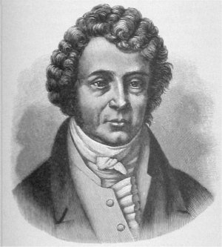
Newton là nhà toán học thiên tài
Trước hết Newton phát minh ra khoa Toán học Vi phân, “Toán học vi phân có thể nói đã mở được cửa kho tàng báu vật toán học, đã đặt thế giới toán học dưới chân Newton và các học trò của ông”.
Isaac Newton (1642-1727)
Nhà Toán học, bác học
danh tiếng nước Anh
Khám phá quan trọng thứ hai của Newton là định luật về thành phần ánh sáng
Khám phá thứ ba có lẽ là khám phá vĩ đại nhất của Newton, là định luật vạn vật hấp dẫn.

Slide 20
DÆn dß:
- Ôn lại nội dung kiến thức đã học.
- Hoàn thành nốt các bài tập còn thiếu trên lớp và hoàn thành Bài Ví dụ 2 + Ví dụ 3 – SGK- trang20
- Chuẩn bị bài mới “ Lũy thừa với số mũ tự nhiên”.

